Slide 1
제 2장 연결리스트

Slide 2
리스트
일반적인 리스트(List)는 일련의 동일한 타입의 항목(item)들
실생활의 예: 학생 명단, 시험 성적, 서점의 신간 서적, 상점의 판매 품목, 실시간 급상승 검색어, 버킷 리스트 등
일반적인 리스트의 구현:
1차원 파이썬 리스트(list)
단순연결리스트
이중연결리스트
원형연결리스트

Slide 3

2.1 단순연결리스트
단순연결리스트(Singly Linked List)는 동적 메모리 할당을 이용해 리스트를 구현하는 가장 간단한 형태의 자료구조
동적 메모리 할당을 받아 노드(node)를 저장하고, 노드는 레퍼런스를 이용하여 다음 노드를 가리키도록 만들어 노드들을 한 줄로 연결시킴

Slide 4
연결리스트에서는 삽입이나 삭제 시 항목들의 이동이 필요 없음
배열(자바, C, C++언어)의 경우 최초에 배열의 크기를 예측하여 결정해야 하므로 대부분의 경우 배열에 빈 공간을 가지고 있으나, 연결리스트는 빈 공간이 존재하지 않음
연결리스트에서는 항목을 탐색하려면 항상 첫 노드부터 원하는 노드를 찾을 때까지 차례로 방문하는 순차탐색(Sequential Search)을 해야

Slide 5
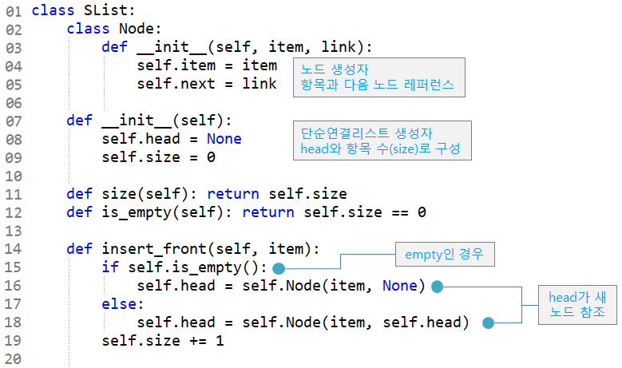
단순연결리스트를 위한 SList 클래스

Slide 6
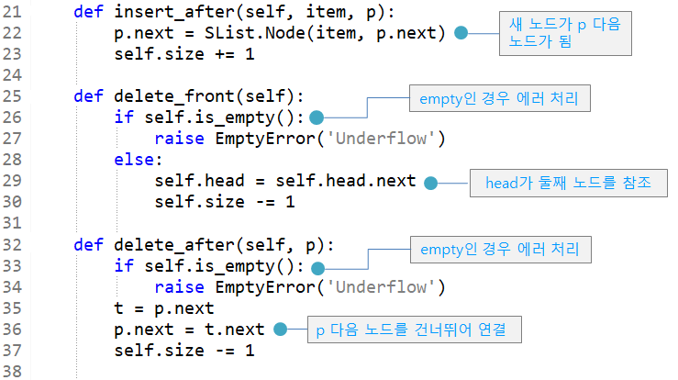

Slide 7
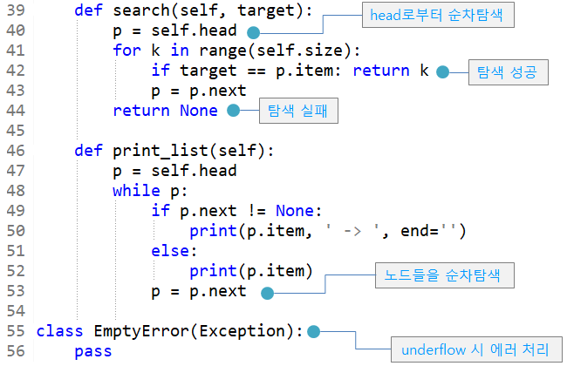


Slide 8





head
(a) 새 노드 삽입 전
head
②
x
②
①
(b) 새 노드 삽입 후
[그림 2-2] insert_front() 함수

Slide 9
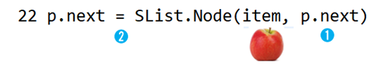
p
head
(a) 새 노드 삽입 전
p
head
②
x
①
②
(b) 새 노드 삽입 후
[그림 2-3] insert_after() 함수

Slide 10

head
(a) 첫 노드 삭제 전
head
①
x
①
(b) 첫 노드 삭제 후
[그림 2-4] delete_front() 함수

Slide 11

p
head
…
(a) 노드 삭제 전
p
t
①
head
②
…
x
②
(b) 노드 삭제 후
[그림 2-5] delete_after() 함수

Slide 12
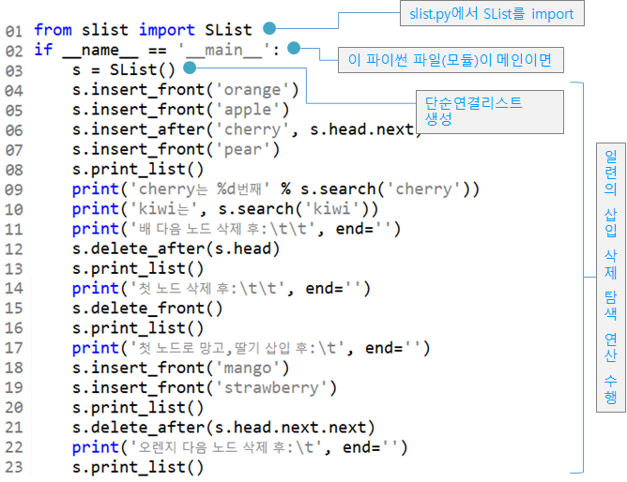
[프로그램 2-2] main.py

Slide 13
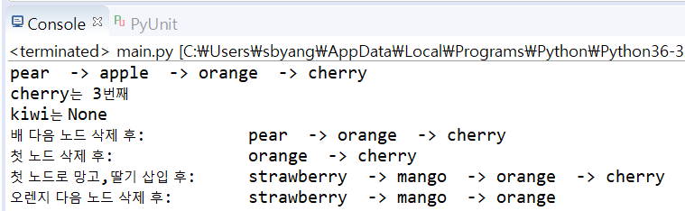
[프로그램 2-1, 2]의 수행 결과

Slide 14

단순연결리스트는 매우 광범위하게 활용되는데, 그 중에 3장의 스택과 큐 자료구조
6장 해싱의 체이닝(Chaining)에 사용
4장의 트리도 단순연결리스트의 개념을 확장시킨 자료구조

Slide 15
수행시간
search()는 탐색을 위해 연결리스트의 노드들을 첫 노드부터 순차적으로 방문해야 하므로 O(N) 시간 소요
삽입이나 삭제 연산은 각각 O(1) 개의 레퍼런스만을 갱신하므로 O(1) 시간 소요
단, insert_after()나 delete_after()의 경우에 특정 노드 p의 레퍼런스가 주어지지 않으면 head로부터 p를 찾기 위해 search()를 수행해야 하므로 O(N) 시간 소요

Slide 16
2.2 이중연결리스트
이중연결리스트(Doubly Linked List)는 각 노드가 두 개의 레퍼런스를 가지고 각각 이전 노드와 다음 노드를 가리키는 연결리스트
단순연결리스트는 삽입이나 삭제할 때 반드시 이전 노드를 가리키는 레퍼런스를 추가로 알아내야 하고, 역방향으로 노드들을 탐색할 수 없음
이중연결리스트는 단순연결리스트의 이러한 단점을 보완하나, 각 노드마다 추가로 한 개의 레퍼런스를 추가로 저장해야 한다는 단점을 가짐

Slide 17
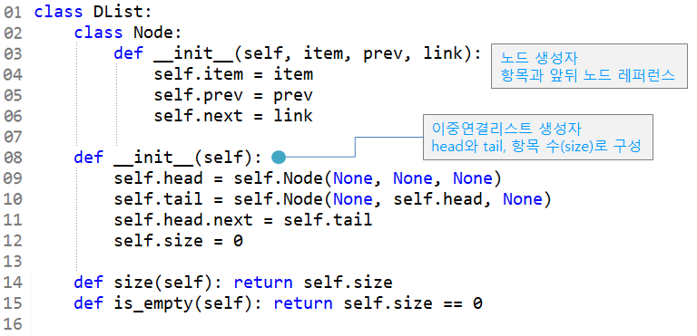
이중연결리스트를 위한 DList 클래스

Slide 18
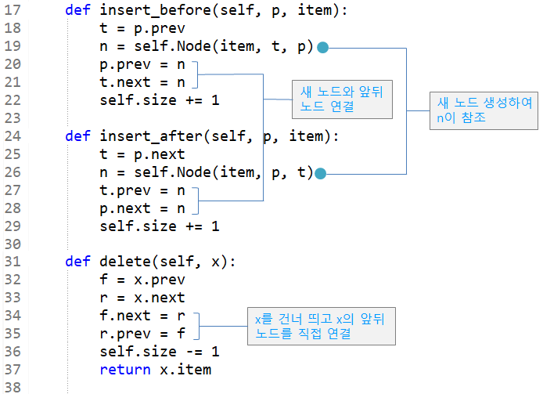

Slide 19
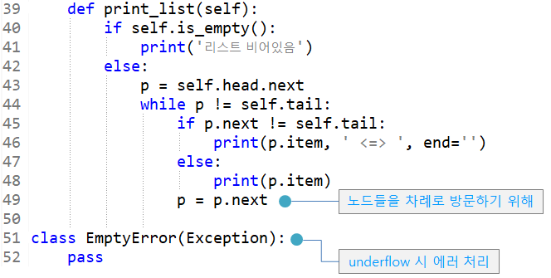
[프로그램 2-3] dlist.py

Slide 20
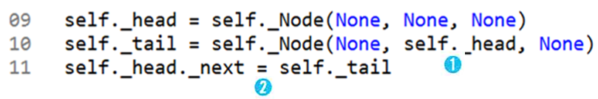
header

tail

[그림 2-8] DList 객체 생성

Slide 21
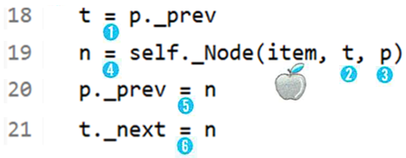

p
newNode
④
⑤
②
⑥
③
⑤
t
x
p
①
x
⑥
[그림 2-9] insert_before()의 삽입 수행

Slide 22
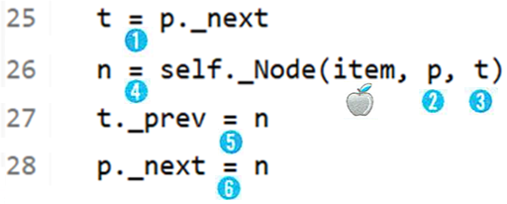
p
newNode
④
⑤
②
⑥
③
⑤
p
x
t
x
①
⑥
[그림 2-10] insert_after()의 삽입 수행

Slide 23
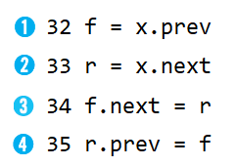
x
f
x
r
①
④
②
④
x
x
③
③
[그림 2-11] delete()의 삭제 수행

Slide 24
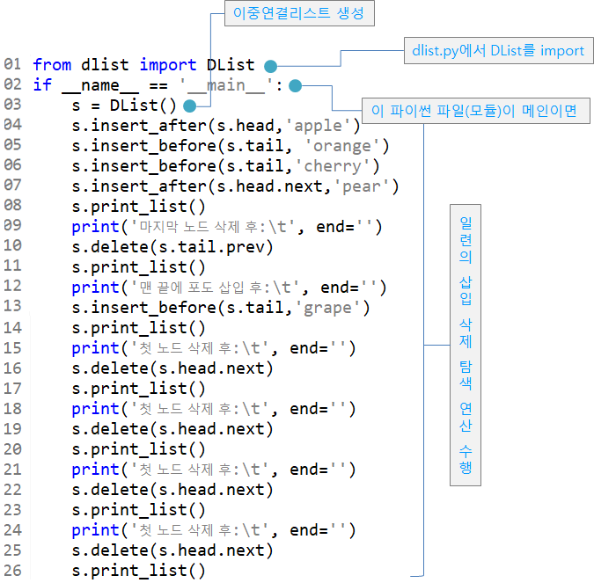
[프로그램 2-4] main.py

Slide 25
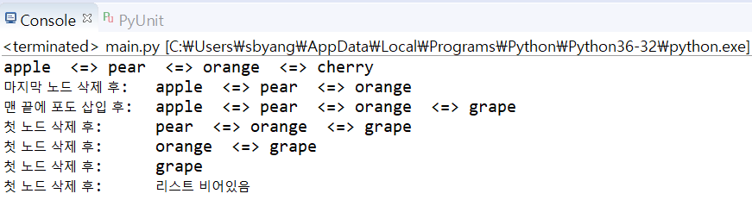
[프로그램 2-3, 4] 수행 결과

Slide 26
수행시간
이중연결리스트에서 삽입이나 삭제 연산은 각각 상수 개의 레퍼런스만을 갱신하므로 O(1) 시간에 수행
탐색 연산: head 또는 tail로부터 노드들을 순차적으로 탐색해야 하므로 O(N) 시간 소요

Slide 27
이중연결리스트는 3장의 데크(Deque) 자료구조를 구현하는데 사용
이항힙(Binomial Heap)이나 피보나치힙(Fibonacci Heap)과 같은 우선순위큐를 구현하는 데에도 이중연결리스트가 부분적으로 사용

Slide 28
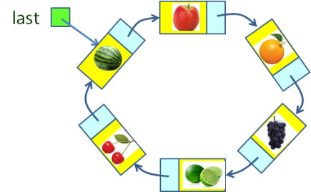
2-3 원형연결리스트
원형연결리스트(Circular Linked List)는 마지막 노드가 첫 노드와 연결된 단순연결리스트
원형연결리스트에서는 마지막 노드의 레퍼런스가 저장된 last가 단순연결리스트의 head와 같은 역할

Slide 29
마지막 노드와 첫 노드를 O(1) 시간에 방문할 수 있는 장점
리스트가 empty가 아니면 어떤 노드도 None 레퍼런스를 가지고 있지 않으므로 프로그램에서 None 조건을 검사하지 않아도 되는 장점
원형연결리스트에서는 반대 방향으로 노드들을 방문하기 쉽지 않으며, 무한 루프가 발생할 수 있음에 유의할 필요

Slide 30
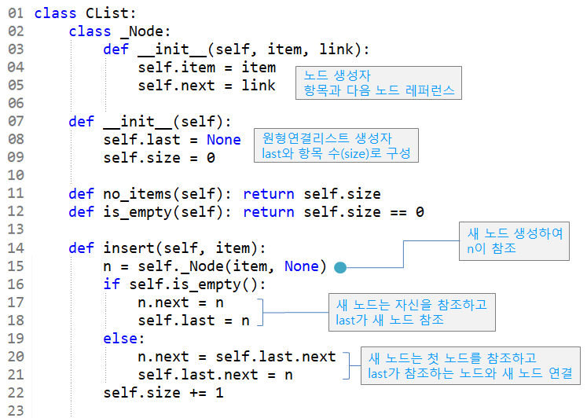
원형연결리스트를 위한 CList 클래스

Slide 31
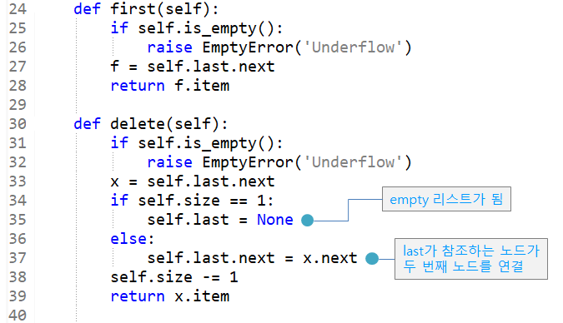

Slide 32
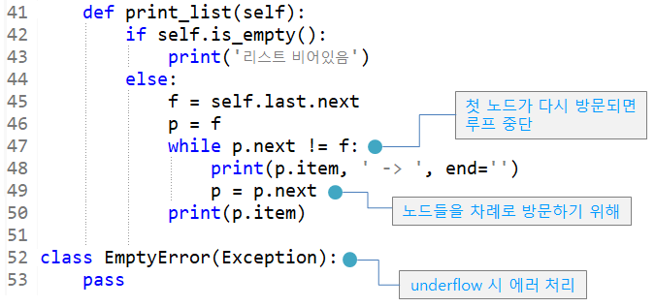
[프로그램 2-5] clist.py

Slide 33
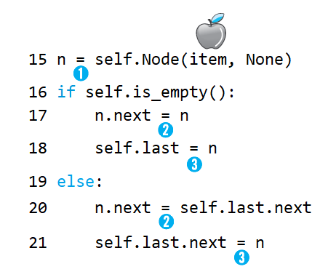

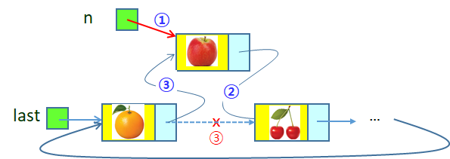
[그림 2-14] insert()의 노드 삽입
①
newNode
last
③
last
②

Slide 34
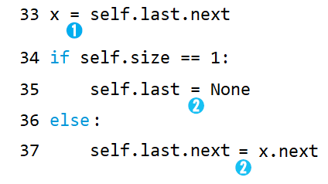
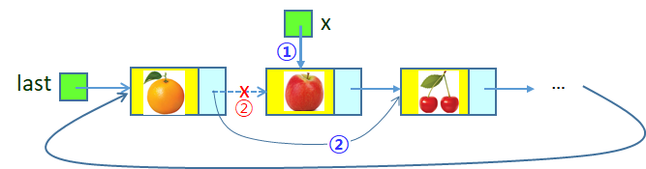
[그림 2-15] delete()의 노드 삭제
①
x
②
last
last
②
x
last
…

Slide 35
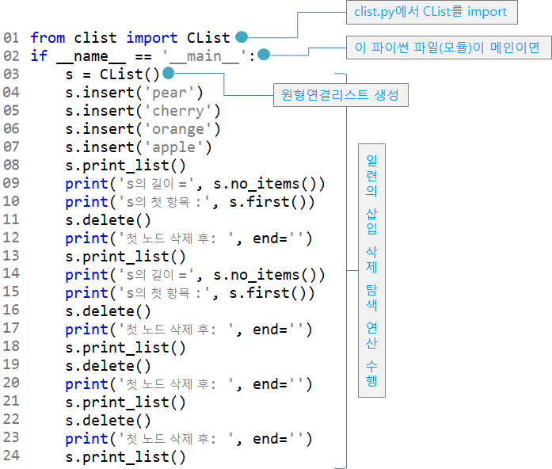
[프로그램 2-6] main.py

Slide 36
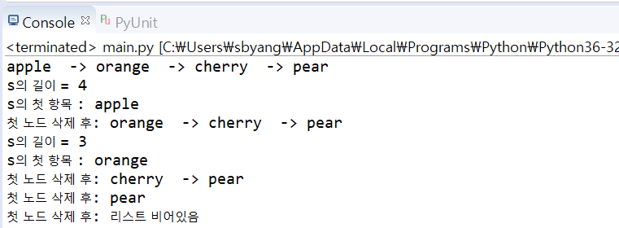
[프로그램 2-5, 6]의 수행 결과

Slide 37
여러 사람이 차례로 돌아가며 하는 게임을 구현하는데 적합한 자료구조
많은 사용자들이 동시에 사용하는 컴퓨터에서 CPU 시간을 분할하여 작업들에 할당하는 운영체제에 사용
이항힙(Binomial Heap)이나 피보나치힙(Fibonacci Heap)과 같은 우선순위큐를 구현하는 데에도 원형연결리스트가 부분적으로 사용

Slide 38
수행시간
원형연결리스트에서 삽입이나 삭제 연산 각각 상수 개의 레퍼런스를 갱신하므로 O(1) 시간에 수행
탐색 연산: last로부터 노드들을 순차적으로 탐색해야 하므로 O(N) 소요

Slide 39

요약
리스트: 일련의 동일한 타입의 항목들
단순연결리스트: 동적 메모리 할당을 이용해 리스트를 구현하는 가장 간단한 형태의 자료구조
단순연결리스트에서는 삽입이나 삭제 시 항목들을 이동시킬 필요 없음
단순연결리스트는 항목을 접근하기 위해서 순차탐색을 해야 하고, 삽입이나 삭제할 때에 반드시 이전 노드를 가리키는 레퍼런스를 알아야 함

Slide 40
이중연결리스트는 각 노드에 2 개의 레퍼런스를 가지며 각각 이전 노드와 다음 노드를 가리키는 방식의 연결리스트
원형연결리스트는 마지막 노드가 첫 노드와 연결된 단순연결리스트
원형연결리스트는 마지막 노드와 첫 노드를 O(1) 시간에 방문. 또한 리스트가 empty가 아닐 때, 어떤 노드도 None 레퍼런스를 갖지 않으므로 프로그램에서 None 조건을 검사하지 않아도 되는 장점

Slide 41
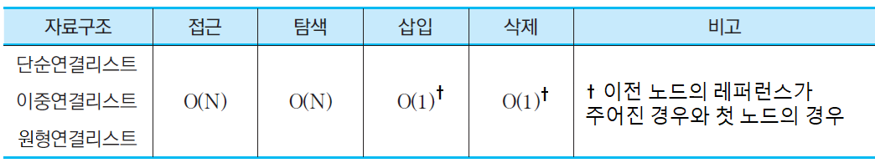
최악경우 수행시간 비교

